Slide 1
人臉辨識

Slide 2
目錄
一 摘要
二 研究動機與目的
三 研究過程與方法
四 研究結果
五 討論與結論
六 參考文獻

Slide 3
一、摘要

Slide 4
摘要
此專題以人臉辨識為主軸，並結合Line Notify，以OpenCV擷取webcam的畫面並將影像處理，在與資料庫進行比對，實行人臉辨識，最後在將辨識結果為非的影像傳入到使用者的Line中，以此來達到監視防盜的效果，我們主要使用Python語言，人臉辨識方面的函式庫使用OpenCV與Dlib。

Slide 5
二、研究動機與目的

Slide 6
研究動機
近年來家裡遭到闖空門的新聞層出不窮，不論古今中外小偷都是令人厭惡的存在，在外出差旅遊最害怕家裡遭到小偷入侵，在外不僅無法得知家裡的狀況，損失財物也是在回到家中才會發現
我們也發現網路上有許許多多的陌生人躲在家裡，卻好一段時間沒被發現的新聞，要防範陌生人就需要有網路監視器之類的設備，然後當有人時就提出警告，但如果連認識的人都警告，很快就會讓人不想管，甚至直接關掉，如果能讓它只有在出現陌生人時才提出警告，那就不會讓人覺得疲乏，也能達到預防陌生人的效果。

Slide 7
研究目的
一 : 以Python與webcam擷取平常時的照片資料庫，將照片資料庫內的照片訓練成人臉模型，在透過webcam所擷取的影像與人臉模型相互比對以達到辨識的效果。
二 : 將辨識結果為陌生人的訊息以Line notify傳送至手機中。

Slide 8
三、研究過程

Slide 9
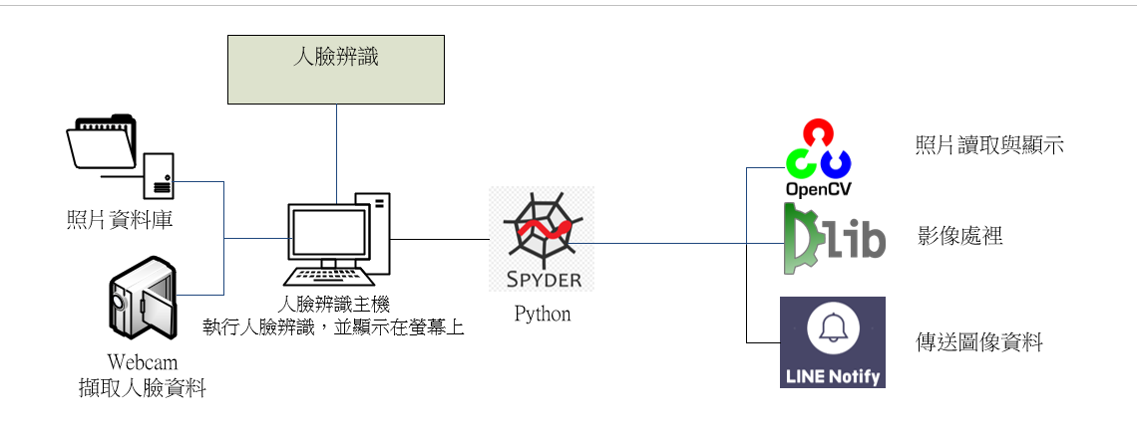
架構圖

Slide 10
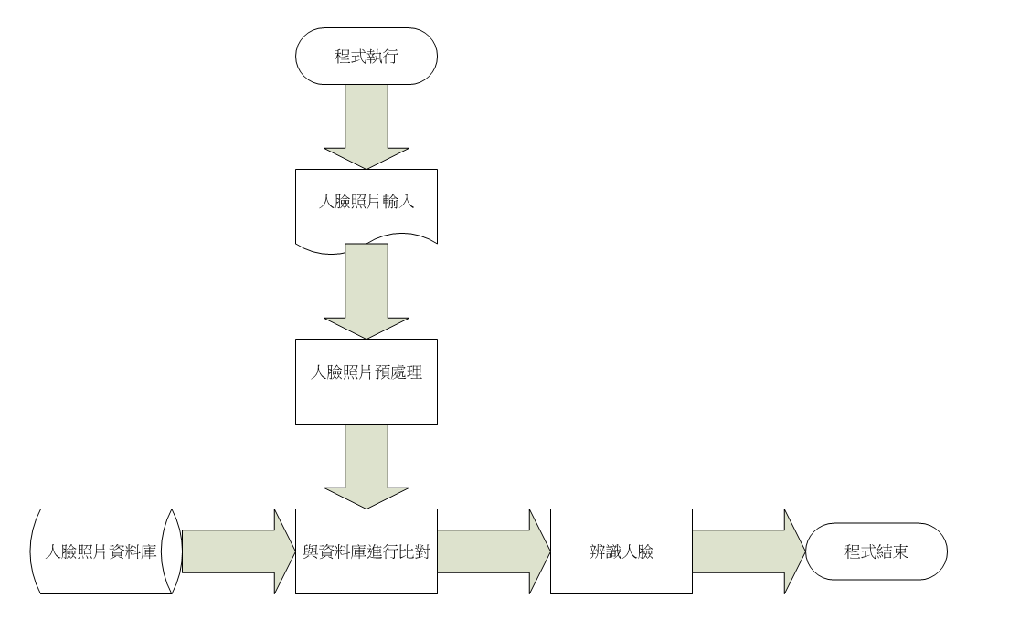
流程圖

Slide 11
Python程式碼
寫出webcam的畫面能夠顯示在螢幕，接著在使用OpenCV函示庫寫出能夠連續偵測人臉並在偵測到的同時將照片連續寫入電腦中，這樣你就有照片的來源了，接著也是使用OpenCV函示庫，寫出能夠將大量照片數據化成人臉模型的程式，最後辨識與偵測需要使用到OpenCV製作的人臉特徵模型與我們剛剛做的人臉模型，寫出能夠讀取webcam畫面並偵測其人臉在與人臉模型相互比對，如果是陌生人的話就發出Line訊息至手機中。

Slide 12
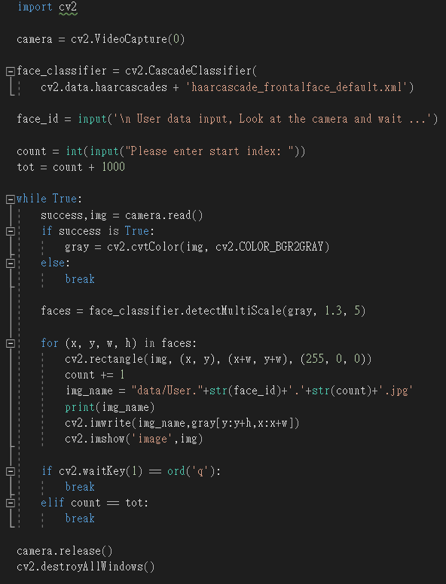
透過webcam取得
大量照片

Slide 13
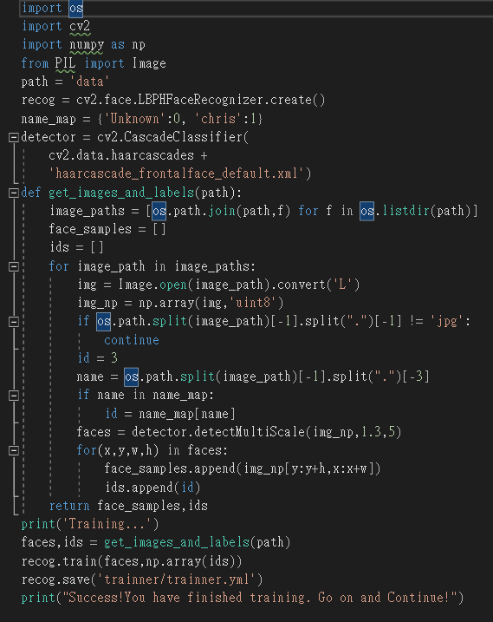
將照片數據化成
人臉模型

Slide 14
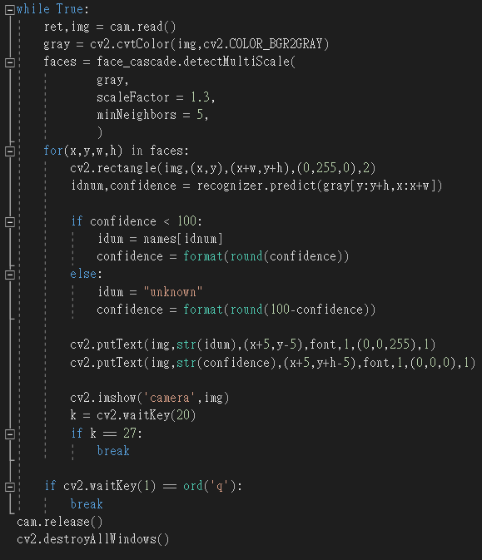
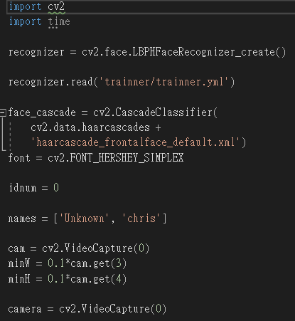
使用人臉模型來進行人臉辨識

Slide 15
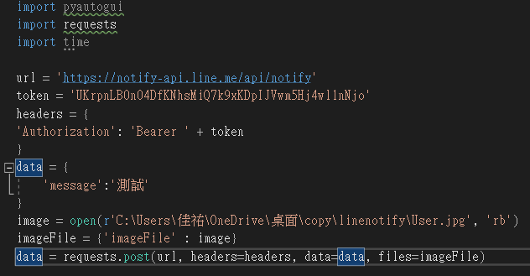
將訊息傳送至line中

Slide 16
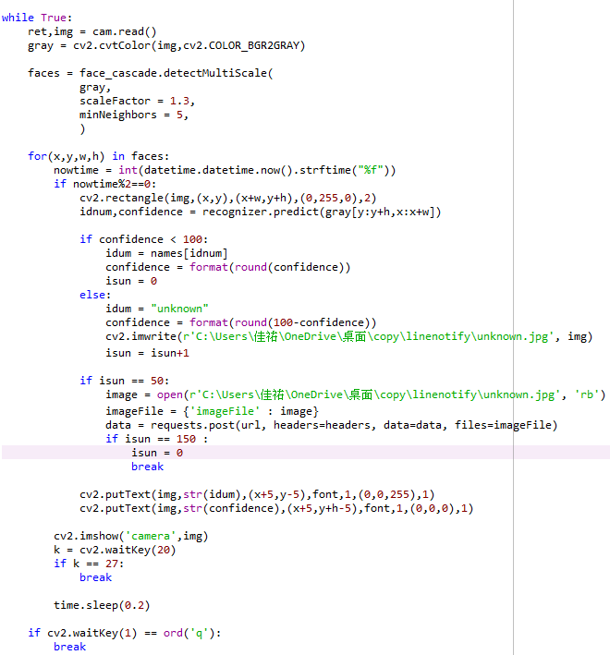
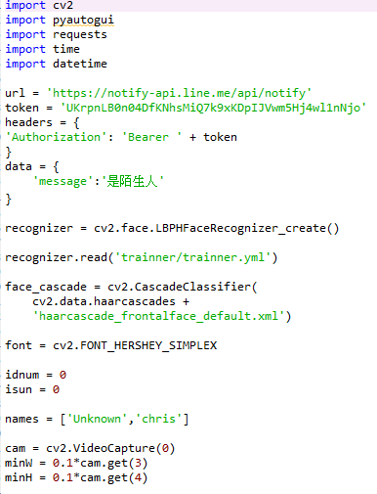
將辨識人臉的程式與傳送訊息的程式結合，
並加上判斷程式

Slide 17
四、研究結果

Slide 18
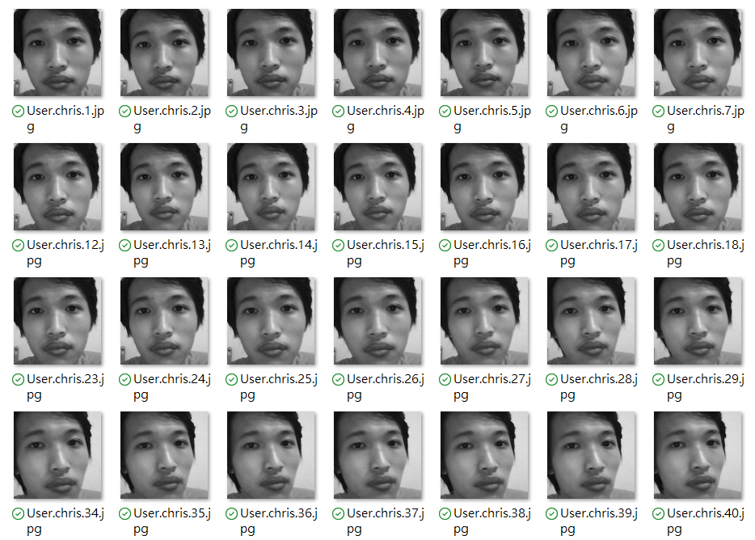
取得照片

Slide 19
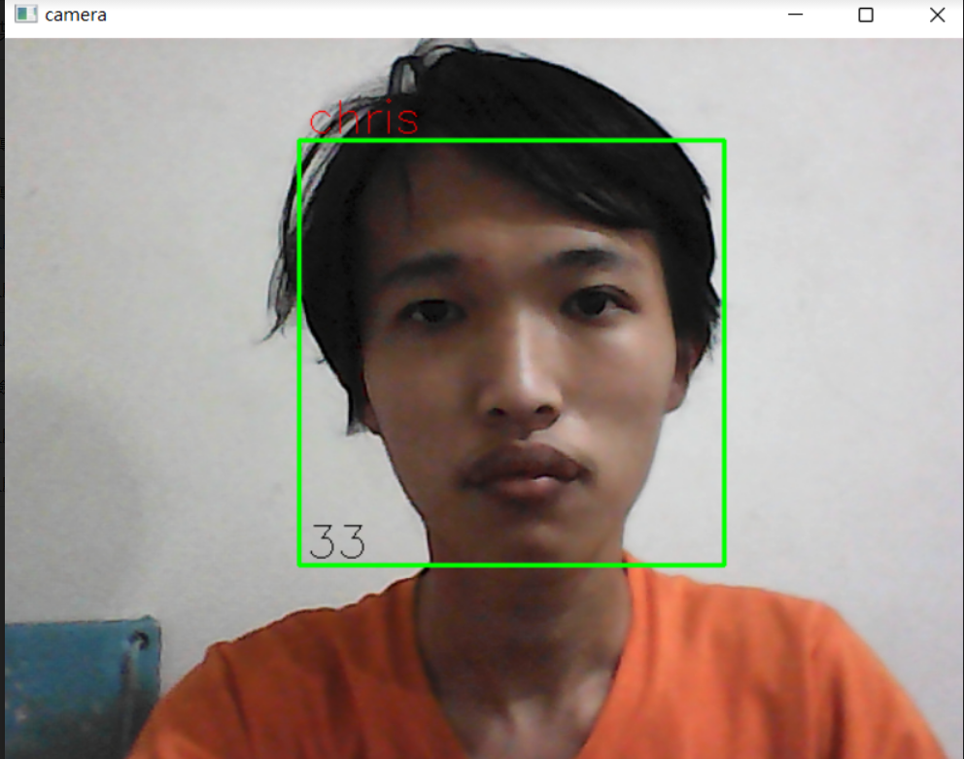
人臉辨識

Slide 20
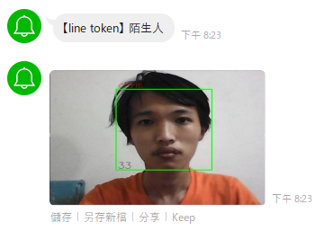
傳送訊息至line

Slide 21
五、討論與結果

Slide 22
我們沒能解決的問題
1.辨識度的問題：我們試著提高照片的樣本數但沒能成功提高辨識度，有些是明明在人臉模型有他的資料但是可能會在辨識的時候短暫出現unknow的狀態，這可能會導致line的訊息傳送不正確，或者是在人快速移動時產生的鏡頭模糊也會出現此種狀況。

Slide 23
甘特圖
S | 09/01~09/07 | 09/08~09/14 | 09/15~09/21 | 09/22~09/28 | 09/29~10/05 | 10/06~10/12 | 10/13~10/19 | 10/20~10/26 | 10/27~11/02 | 11/03~11/09 | 11/10~11/16 | 11/17~11/23 | 11/24~11/30 | 12/01~12/07 | 12/08~12/14 | 12/15~12/21 | 12/22~12/28
與老師共同討論主題
架構圖與流程圖設計
資料查詢
製作專題報告
照片採樣
訓練模型
設計+修改程式
測試與除錯
期中專題報告製作
期末專題報告製作

Slide 24
文獻探討
人臉辨識、偵測:
IT邦幫忙: https://ithelp.ithome.com.tw/users/20115823/ironman/4606
IT邦幫忙: [D06] OpenCV 介紹與用法 - iT 邦幫忙::一起幫忙解決難題，拯救 IT 人的一天 (ithome.com.tw)
IT邦幫忙: Python環境設定 Part1 - Anaconda 安裝篇 - iT 邦幫忙::一起幫忙解決難題，拯救 IT 人的一天 (ithome.com.tw)
steam教學網站 : https://steam.oxxostudio.tw/category/python/ai/ai-face-recognizer.html
Line Notify:
Office指南:https://officeguide.cc/python-line-notify-send-messages-images-tutorial-examples/

